Slide 1
Slices e Actions
Tudo o que você precisa saber para começar a usar no seu app

Slide 2

Tomaz Silva(tomaz.silva@getnet.com.br)

Slide 3
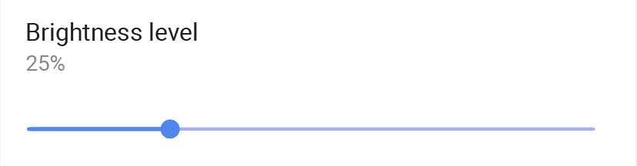
O que são?
Semelhantes a notificações
Interativos
Dinâmicos
Possibilita mostrar conteúdo do seu app em outros apps
ex: Google Search, Google Assistant
API 19+

Slide 4
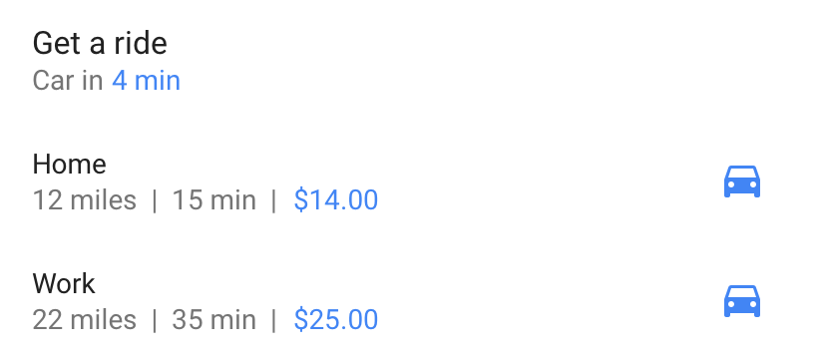
O que são?
Semelhantes a notificações
Interativos
Dinâmicos
Possibilita mostrar conteúdo do seu app em outros apps
ex: Google Search, Google Assistant
API 19+

Slide 5
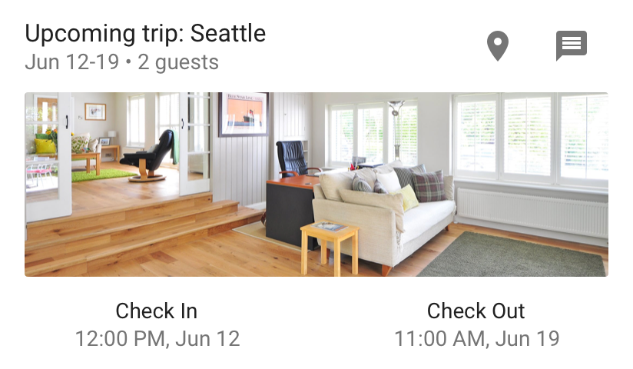
O que são?
Semelhantes a notificações
Interativos
Dinâmicos
Possibilita mostrar conteúdo do seu app em outros apps
ex: Google Search, Google Assistant
API 19+

Slide 6
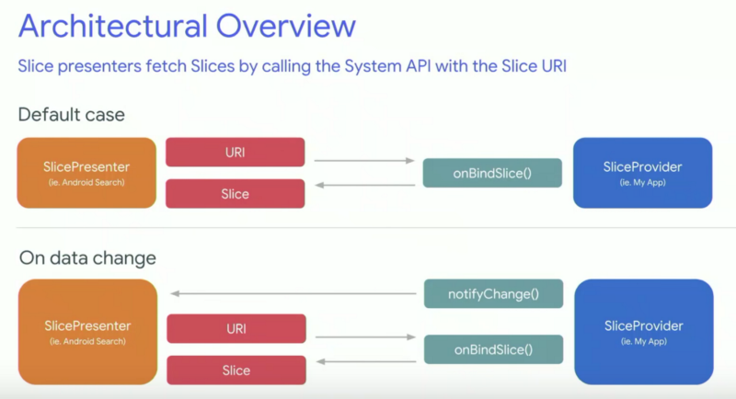
Slices - Arquitetura

Slide 7
Slice provider - manifest
<provider android:name=".SliceProviderExample" android:authorities="br.com.tomaz.androidfest_slice" android:exported="true"> <intent-filter> <action android:name="android.intent.action.VIEW"/> <category android:name="android.app.slice.category.SLICE"/> <data android:host="tomaz.com.br" android:scheme="http"/> </intent-filter> </provider>

Slide 8
Slice provider -código
override fun onCreateSliceProvider(): Boolean { return true } /** * Construct the Slice and bind data if available. */ override fun onBindSlice(sliceUri: Uri): Slice? { val context = context ?: return null return when { sliceUri.path == "/headerSlice" -> HeaderSliceBuilder.build(context, sliceUri) sliceUri.path == "/rowSlice" -> RowSliceBuilder.build(context, sliceUri) sliceUri.path == "/gridSlice" -> GridSliceBuilder.build(context, sliceUri) sliceUri.path == "/delayedSlice" -> ContentDelayedSliceBuilder.build(context, sliceUri) else -> ErrorSliceBuilder.build(context, sliceUri) } }

Slide 9
Slice builders
ListBuilder.HeaderBuilder
SliceAction
ListBuilder.RowBuilder
GridRowBuilder
ListBuilder.RangeBuilder
ListBuilder.InputRangeBuilder
setSeeMoreAction
setSeeMoreRow

Slide 10
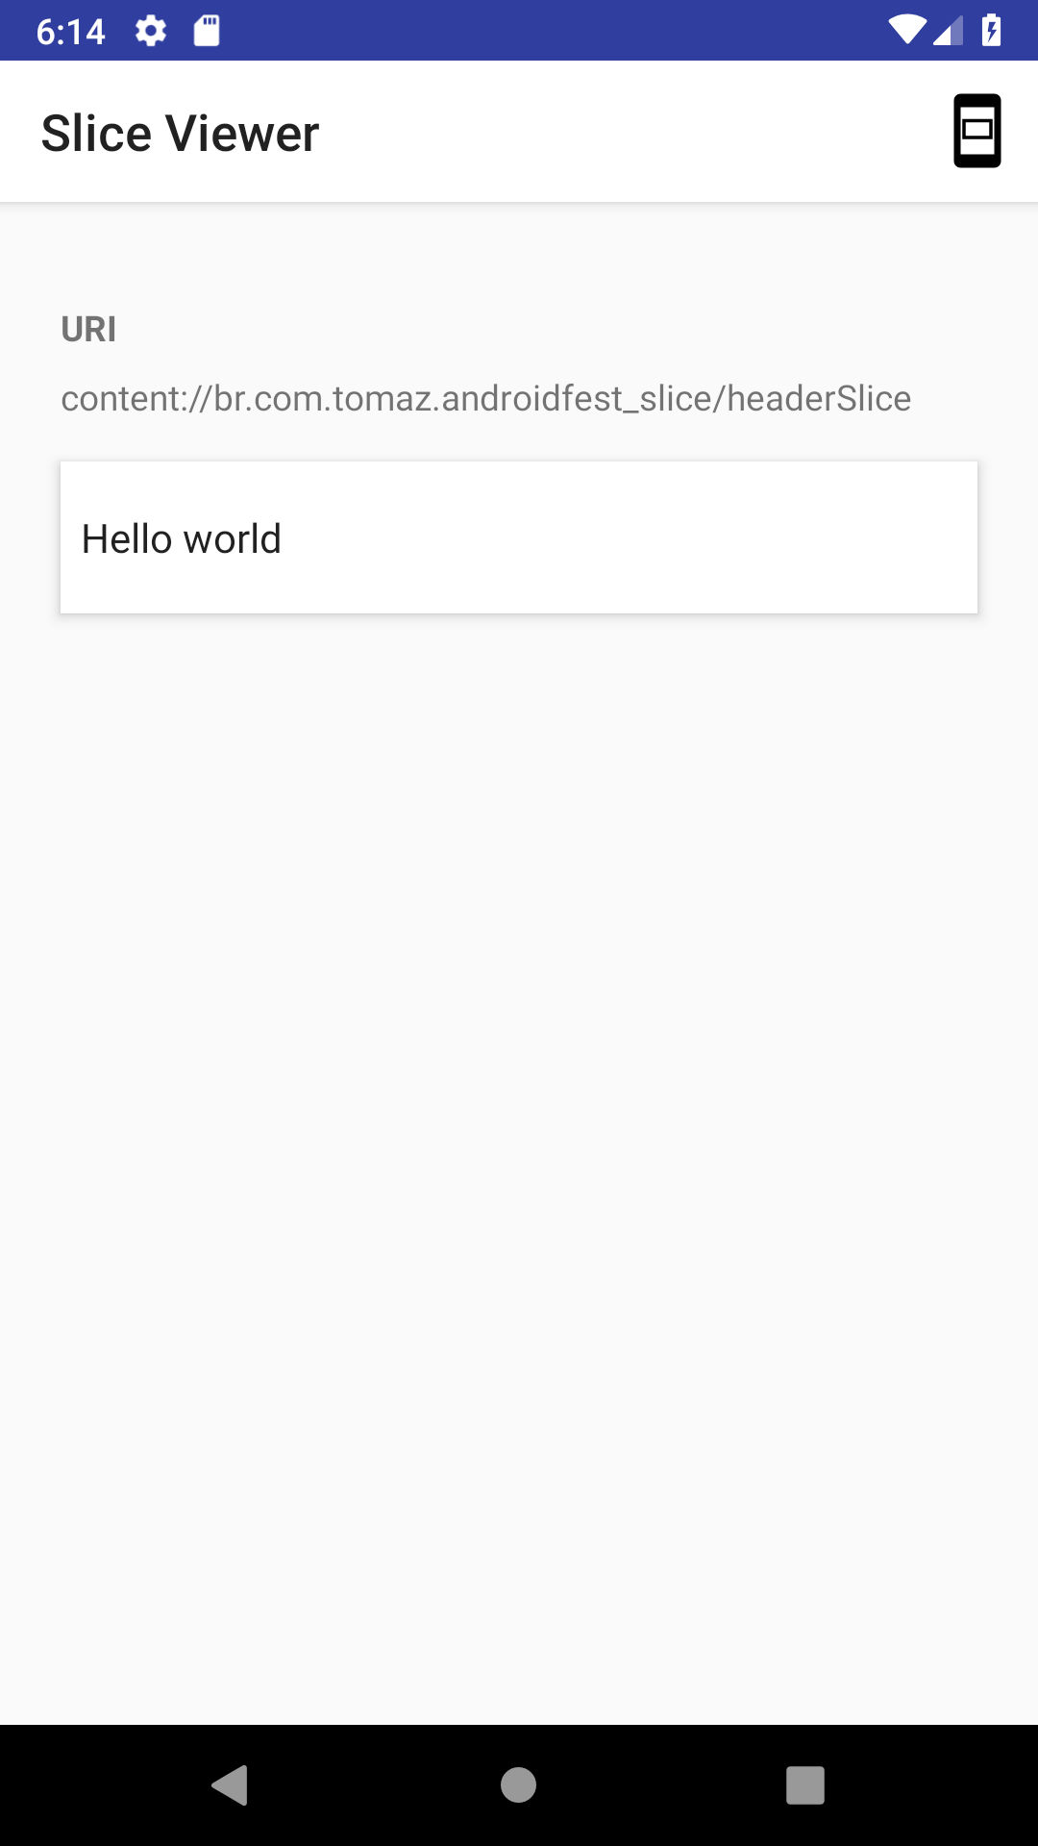
Primeiro Slice: Header
Composto de:
título (obrigatório)
subtítulo
sumário

Slide 11
Criando nosso primeiro slice
companion object { fun build(context: Context, sliceUri: Uri): Slice { return ListBuilder(context, sliceUri, ListBuilder.INFINITY) .setHeader { it.title = "Hello world" } .build() } }

Slide 12
Slice action
private fun createActivityAction(context: Context): SliceAction { return SliceAction.create( PendingIntent.getActivity( context, 0, Intent(context, MainActivity::class.java), 0 ), IconCompat.createWithResource(context, R.drawable.ic_launcher_foreground), ListBuilder.ICON_IMAGE, "Open App" ) }
Pending intent
icon

Slide 13
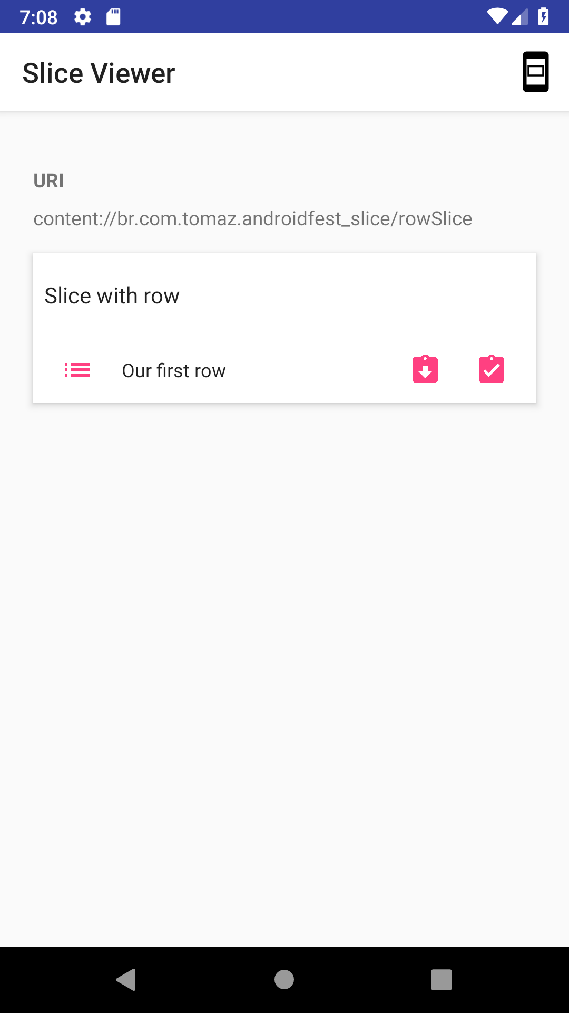
Slice row
Título
Subtítulo
Itens finais:
SliceAction, Icon, ou a timestamp
pode se usar mais de um item
Primary action

Slide 14
Slice row - código
companion object { fun build(context: Context, sliceUri: Uri): androidx.slice.Slice { return ListBuilder(context, sliceUri, ListBuilder.INFINITY) .setHeader { it.title = "Slice with row" } .addRow { it.title = "Our first row" it.setTitleItem(createActivityAction(context, R.drawable.ic_list_black_48dp)) it.addEndItem(createActivityAction(context, R.drawable.ic_assignment_returned_black_48dp)) it.addEndItem(createActivityAction(context, R.drawable.ic_assignment_turned_in_black_48dp)) }.build() }

Slide 15
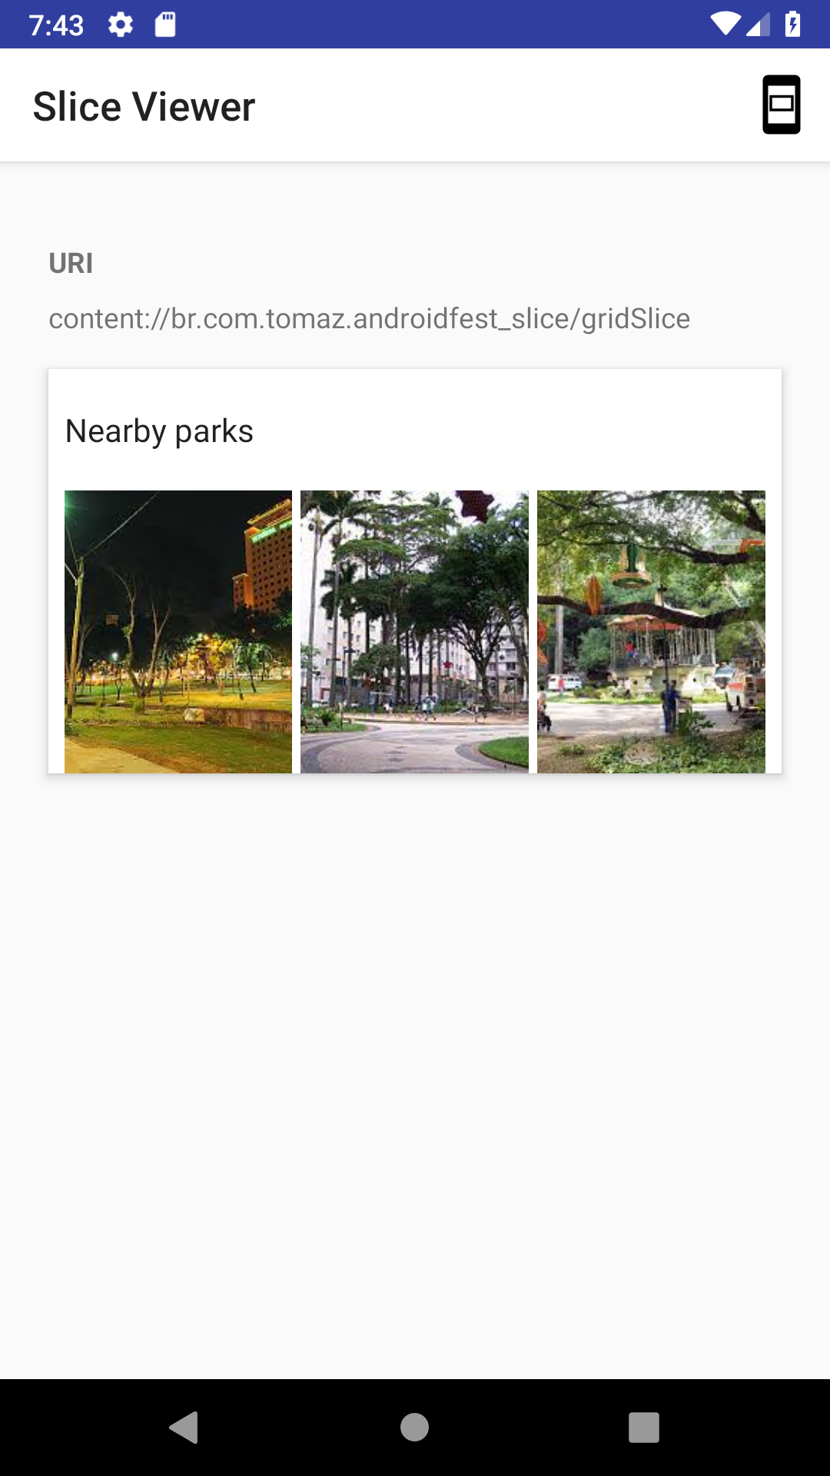
Slice grid
Título
Texto
Imagem
Uma intent para cada conteúdo
Primary action
seeMoreAction
seeMoreRows

Slide 16
Slice grid
companion object { fun build(context: Context, sliceUri: Uri): androidx.slice.Slice { return ListBuilder(context, sliceUri, ListBuilder.INFINITY) .setHeader { it.title = "Nearby parks" } .addGridRow { grid -> grid.addCell { it.addImage(IconCompat.createWithResource(context, R.drawable.place1), SliceHints.LARGE_IMAGE) it.addTitleText("500m") it.contentIntent = createContentIntent(context) } grid.addCell { it.addImage(IconCompat.createWithResource(context, R.drawable.place2), SliceHints.LARGE_IMAGE) it.addTitleText("850m") it.contentIntent = createContentIntent(context) } grid.addCell { it.addImage(IconCompat.createWithResource(context, R.drawable.place3), SliceHints.LARGE_IMAGE) it.addTitleText("3km") it.contentIntent = createContentIntent(context) } grid.primaryAction = createActivityAction(context,R.drawable.ic_launcher_foreground) } .build() }

Slide 17
Slice delayed content
Os slices tem que ser criados de forma rápida
não é possível utilizar requisições de rede

Slide 18
Slice delayed content
Os slices tem que ser criados de forma rápida
não é possível utilizar requisições de rede
Solução:
utilizar um placeholder e quando os dados atualizados estiverem disponíveis, atualiza-se o slice

Slide 19
Slice delayed - código
private lateinit var updateSliceUri: Uri private var titleText = "Loading data" fun build(context: Context, sliceUri: Uri): androidx.slice.Slice { updateSliceUri = sliceUri Timer("SettingUp", false).schedule(2000) { updateSliceContent(context) } return ListBuilder(context, sliceUri, ListBuilder.INFINITY) .setHeader { it.title = "Content Delayed Slice" } .addRow { it.title = titleText it.primaryAction = createActivityAction(context) }.build() } private fun updateSliceContent(context: Context) { titleText = "Updated!" context.contentResolver.notifyChange(updateSliceUri, null) }

Slide 20
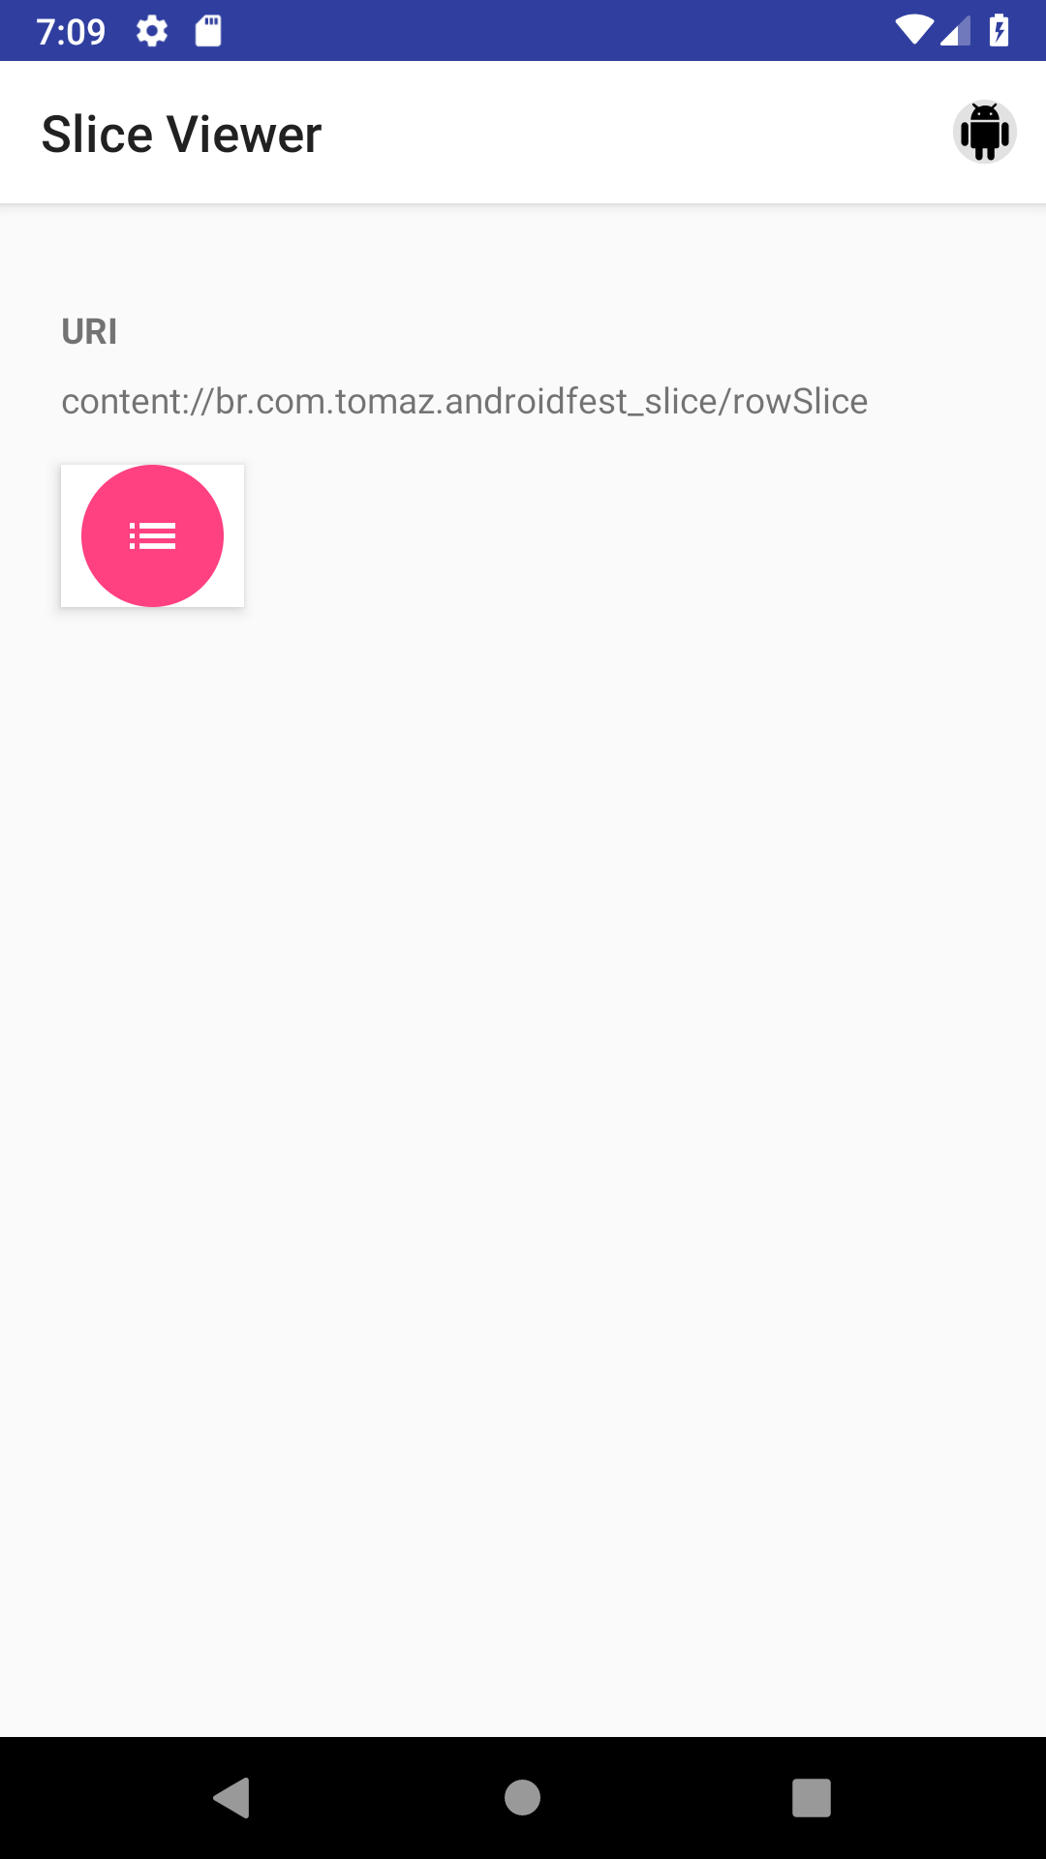
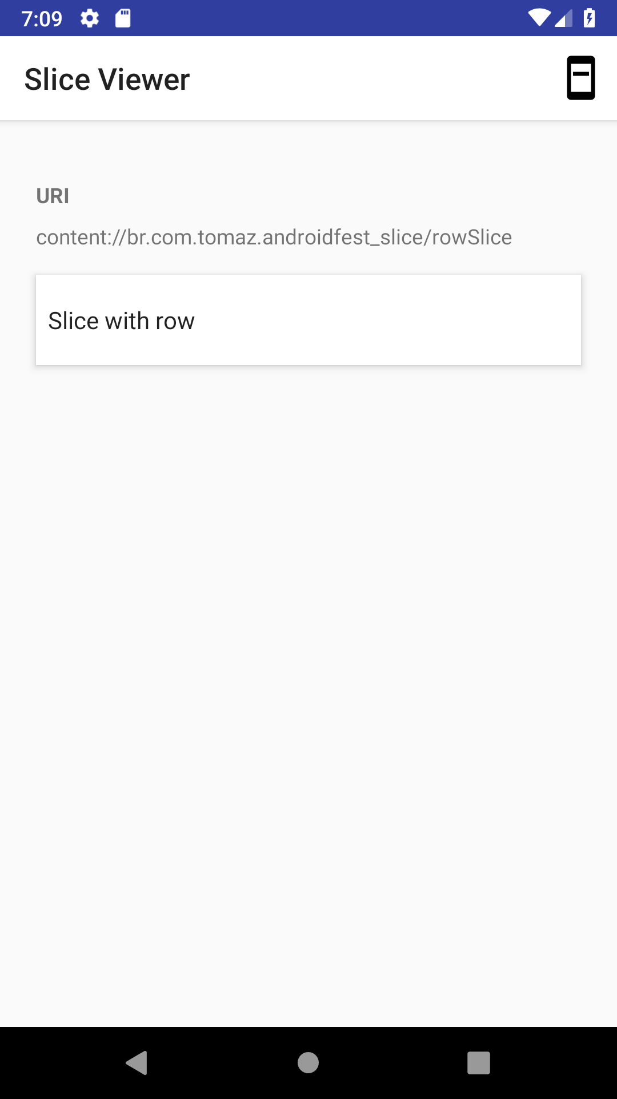
Modos de visualização

Slide 21
Como testar
Usando o SliceViewer
disparar as URI dos seus slices usando o adb
Criando seu próprio slice viewer
disparar as URI dos seus slices usando o adb
adb shell am start -a android.intent.action.VIEW -d slice-<your_content_uri>
ex: adb shell am start -a android.intent.action.VIEW -d slice-content://br.com.tomaz.androidfest_slice/headerSlice

Slide 22
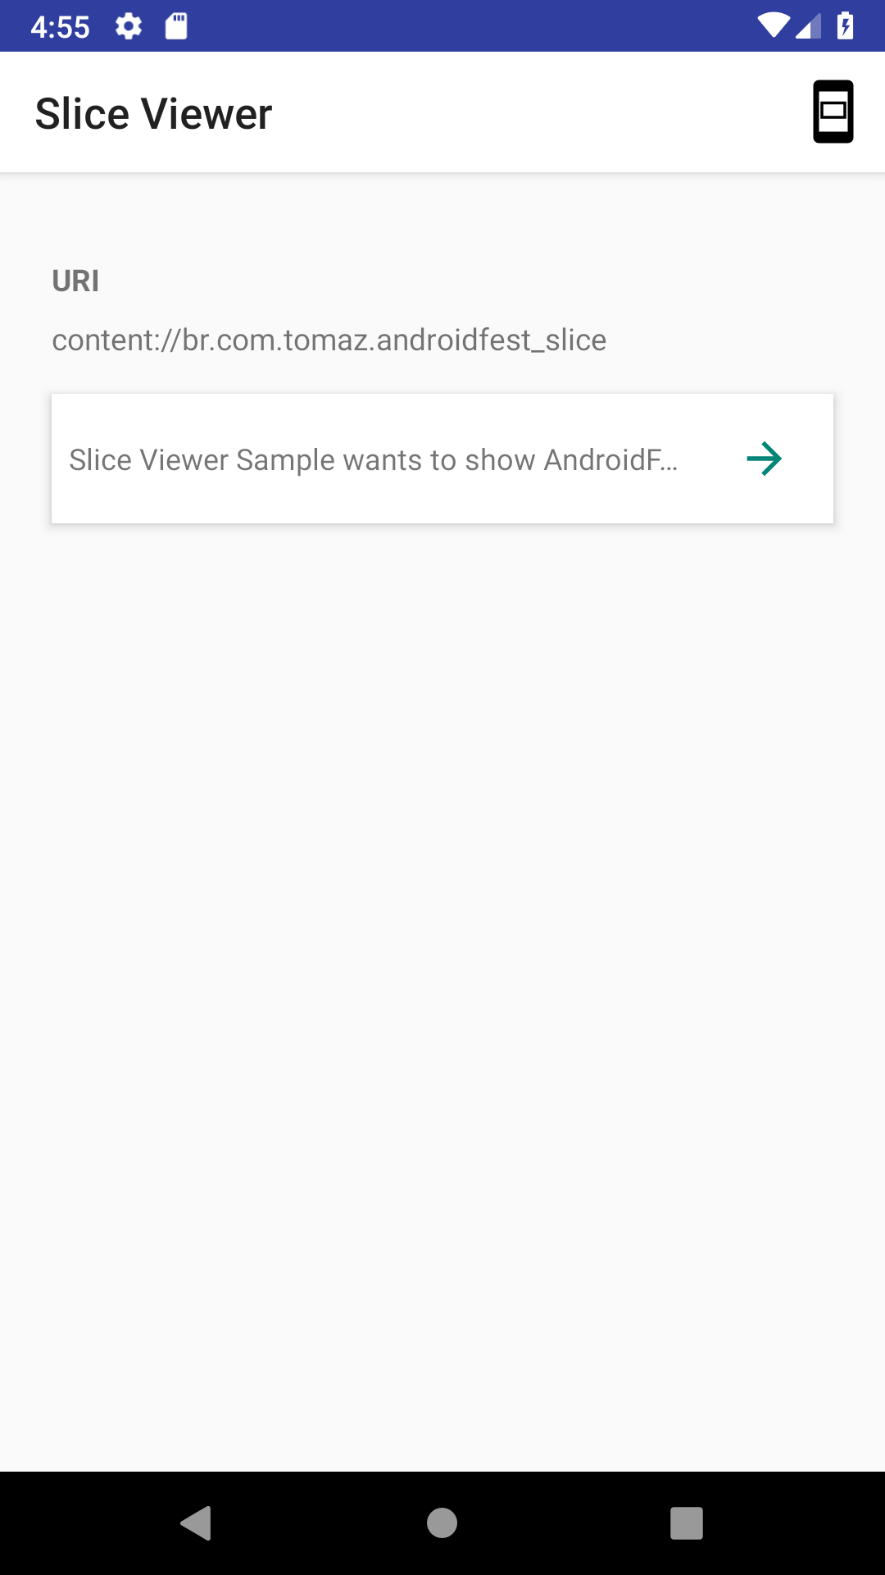
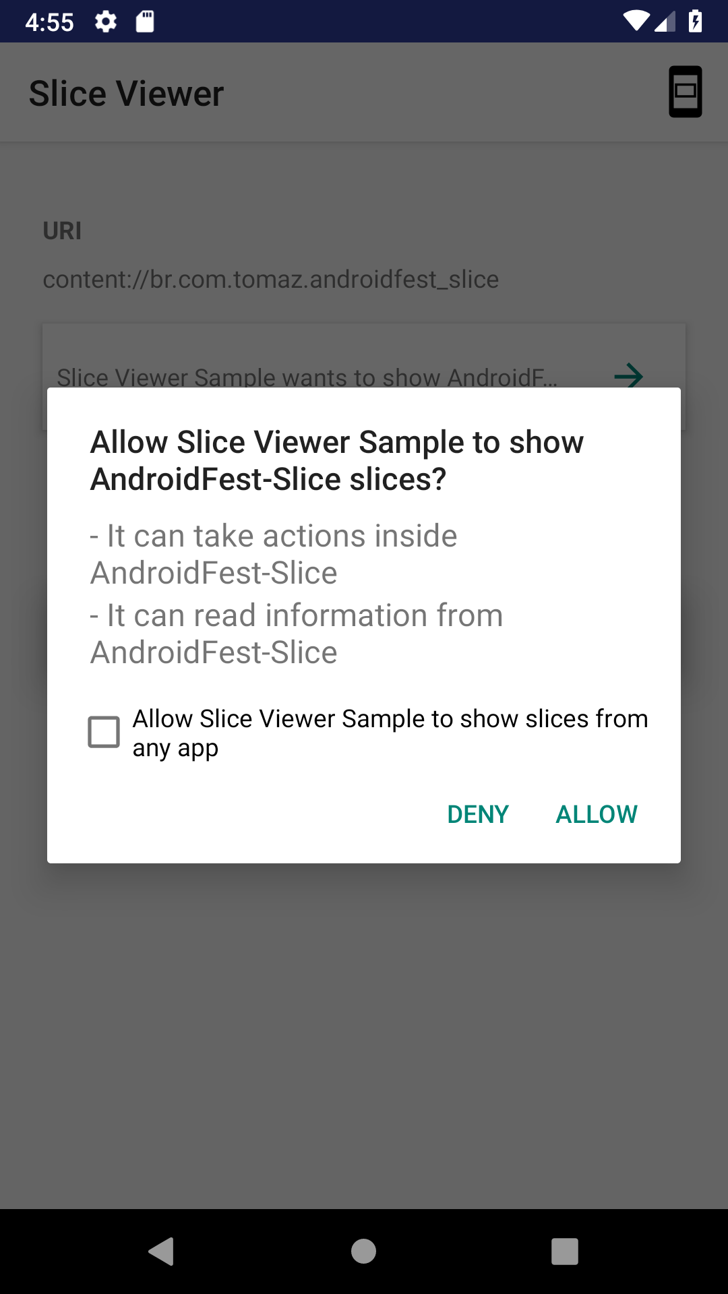
Slice viewer - permissões

Slide 23
E as actions?

Slide 24
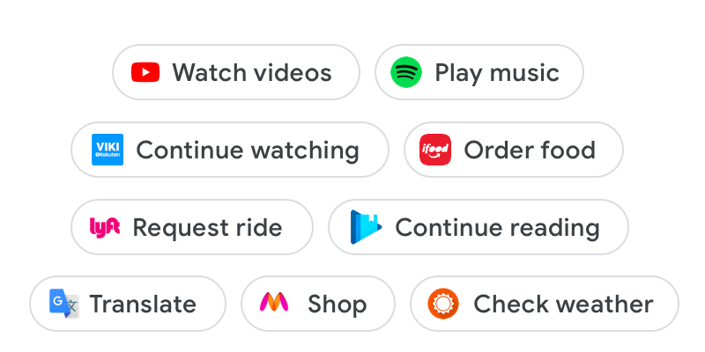
E as actions?
Conjunto de intents

Slide 25
Actions
Podem ser disparadas por diferentes aplicações
Android launcher
Smart Text Selection
Google Search app
Google Assistant
Play Store

Slide 26
Actions - provendo contexto para o seu app
O Android processa a requisição(desejo) do usuário e dispara as intents
As intents provêm contexto para os app, passando por meio de parâmetros as informações relevantes

Slide 27
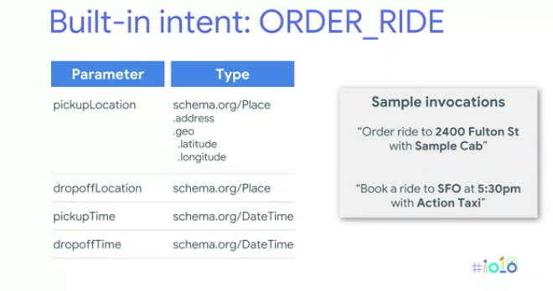
Action - parâmetros

Slide 28
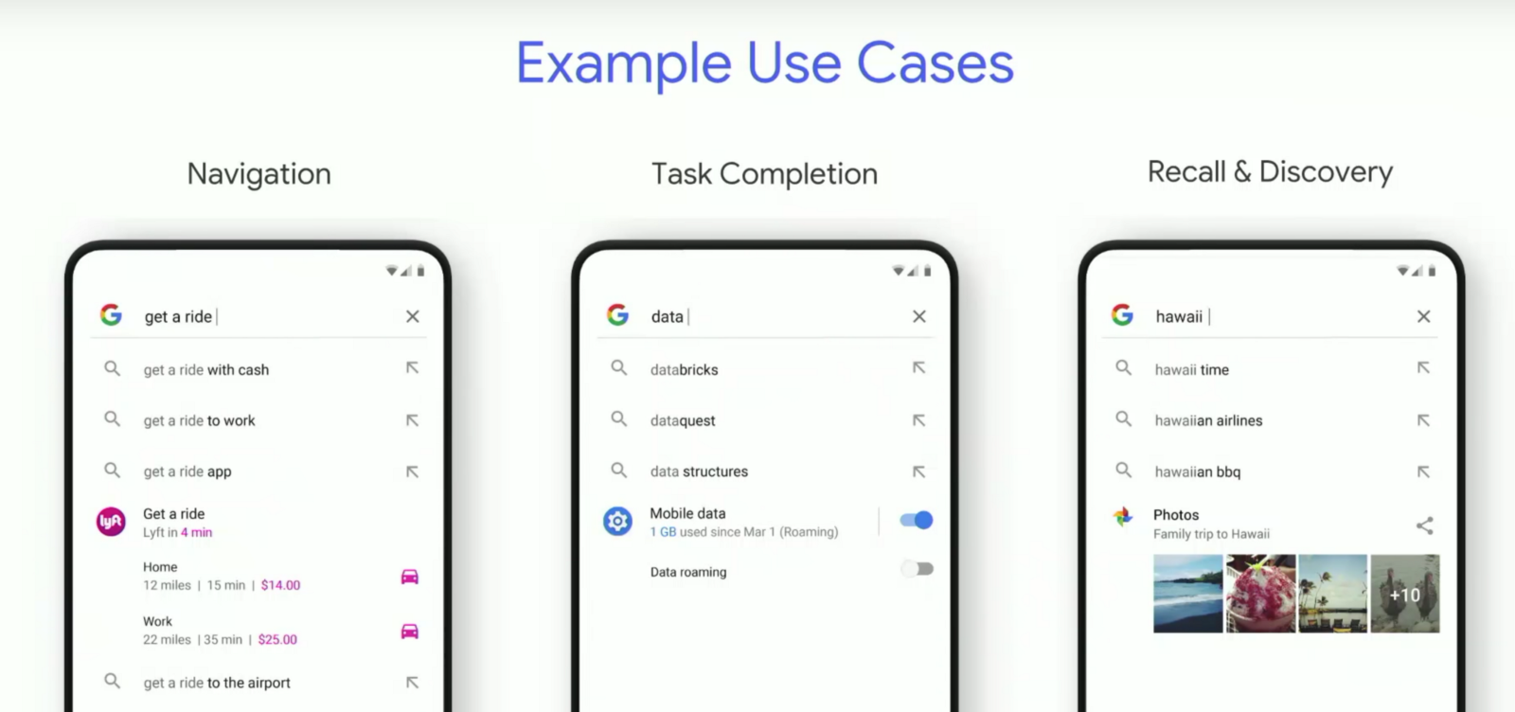
Slice + action
Recomendando e mostrando conteúdo do seu app no momento em que ele é relevante para o usuário

Slide 29

Problema ...

Slide 30
Problema ...
Actions ainda não estão disponíveis e praticamente não existe documentação

Slide 31
O que esperar do futuro
Release da API de App Action
Lista de Actions
Integração com os aplicativos do Google
Novas forma de interação com os slices

Slide 32

Perguntas?

Slide 33
Obrigado!
Tomaz Silva(tomaz.silva@getnet.com.br)
LinkedIn
Código do exemplo

Slide 34
Fontes
https://developer.android.com/guide/slices/
https://developer.android.com/guide/actions/
https://developers.google.com/actions/reference/built-in-intents/
https://www.youtube.com/watch?v=lu3L6DxUBRA&t=1465s
https://www.youtube.com/watch?v=a7IVH5aNwwc
https://www.youtube.com/watch?v=JX87-Oxy0_E

Slide 35
Requisitos
Android Studio 3.2+
Androidx
Android 19+(4.4)
95% dos dispositivos

Slide 36
Slice Provider
Responsável por gerar o slice de acordo com a URI e os parâmetros recebidos
Notifica os slice hosts quando houver updade no conteúdo dos slices
Precisa ser declarado no manifest
"Roteamento" das URI para os slices

